Slide 2
Tervetuloa kuulemaan toisen asteen ammatillisesta koulutuksesta
Riveriassa
Syksy 2025
Kaisa Kaltiola, opinto-ohjaaja Riveria

Slide 3


Alakohtaisia videoita ja lisätietoa Riveriasta
  www.riveria.fi
  Riverian hakijan opas 2026
  Riveria Hakijan opas 2026 by Riveria - Issuu
  Toisen asteen yhteys –tapahtuma eri kampuksilla 3.-7.11.2025
  Sosiaalisen median kanavat:
  Facebook
  Instagram
  Twitter
  Snapchat
  Viralliset hastagit: #riverialainen #ratkaisevattekijät
  Alatutustumiset oman opinto-ohjaajan kautta.

Slide 4
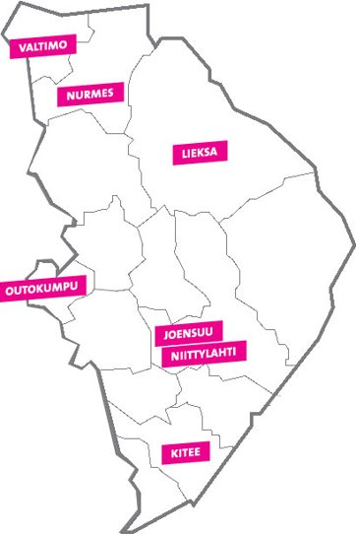
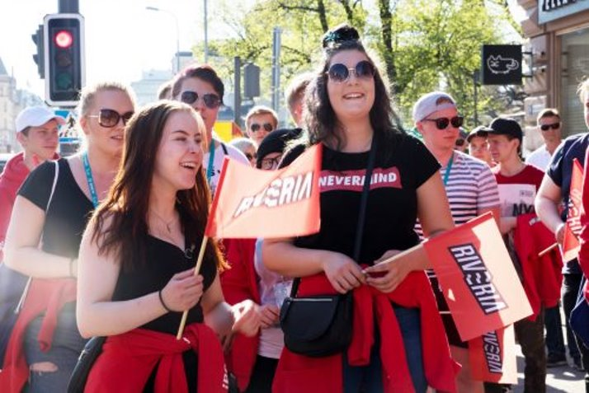
Monialaista ammatillista koulutusta usealla eri paikkakunnalla
Yli 130 tutkintoa
  Perustutkinnot
  Ammattitutkinnot
  Erikoisammattitutkinnot
8710 tutkinto-opiskelijaa
kahdella toimialalla
  Palvelut- ja hyvinvointi
  Teknologia

Slide 5
Ammatillisessa koulutuksessa opiskelu on
monipuolista ja käytännönläheistä
  teoriaopetusta oppitunneilla
  käytännön harjoituksia oppilaitoksessa ja työsaleissa
  opitun soveltamista aidoissa työelämän tehtävissä työpaikoilla
Opinnoissa vaihtelevat lähiopetus ja työelämässä tapahtuva oppiminen
Lähiopetusta Peltolan kampuksella voi olla myös ilta-aikaan klo 20:00 saakka, oppivelvolliset pääsääntöisesti koulussa 8-16 välillä
  Kesäkaudella mahdollista opiskella henkilökohtaisen suunnitelman (HOKS) mukaan

Slide 7
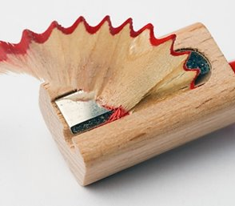
Kaksoistutkinto​ ammatillinen tutkinto + ylioppilastutkinto
Ammatillisen tutkinnon ohessa opiskellaan yo-tutkintoon tähtääviä lukio-opintoja
Lukiokurssit korvaavat osan perustutkintoon kuuluvista yhteisten aineiden opinnoista
Kaksoistutkinnossa opiskellaan lukiotavoitteiden mukaisesti äidinkielen, ruotsin, englannin, matematiikan ja/tai reaaliaineen kursseja.
Opiskeluaika 3 - 4 vuotta
Lukio-opetus järjestetään yhteistyössä Joensuun Aikuislukion sekä maakuntien lukioiden kanssa
Joensuussa lukio-opetusjaksot Niskalan kampuksella
Antaa hyvän pohjan jatko-opinnoille sekä laajemman osaamisen yleissivistävissä aineissa

Slide 8
Erityinen tuki
Mikäli nuori tarvitsee erityistä tukea opintoihinsa, niin tukitoimet suunnitellaan osaksi HOKSia yhdessä erityisopettajan kanssa.
Niveltiedot tärkeitä siirtymävaiheessa peruskoulusta toiselle asteelle
  Tuen tarpeen tunnistaminen
  (niveltiedot, lukitestaus, havainnot opintojen aikana)
  Tuen suunnittelu
  Opiskelija ja huoltaja sekä alan erityisopettaja, omavalmentaja, opettajat,
  Tuen suunnitelma laaditaan yksilöllisesti Wilman HOKS:iin tutkinnon osittain
Huomioitavia seikkoja:
    Ei erillisiä pienryhmiä, tuki tarjotaan integroituna opetusryhmään (opettaja, amm.ohjaaja)
    Opiskeluryhmän kokoonpano vaihtuu jaksojen ja oman hoks-suunnitelman mukaan
    Opintoja voi olla myös toisella kampuksella, (Y-aineet Joensuussa)
    Tukimuotona tarvittaessa mukautus

Slide 9
Riveriaan vai Luoviin?
RIVERIA
Riveriassa opiskelu vaatii itseohjautuvuutta: siirtymiset kampusten välillä ja työssäoppimispaikkaan, lukujärjestyksen ja viestinnän seuraaminen, ajanhallinta
(Y-aineet keskitetty yhdelle kampukselle, johon täytyy mennä itsenäisesti)
Ryhmät yleensä isoja ja ne voivat vaihtua
Opintoihin sisältyy jonkin verran verkko-opintoja ammatillisissa aineissa
Jatkuvan haun kautta tuleville y-opinnot pääasiassa verkossa, tukea melko vähän
LUOVI
Oma ryhmäkohtainen luokkatila
Pienet ryhmät, 12 opiskelijaa
Ohjattu asuminen asuntolassa
Ei pakollisia verkko-opintoja
Y-aineet suurelta osin integroituna ammatillisiin aineisiin
Yhteistyötapaamiset olemassa olevan palveluverkoston kanssa
Ohjaaja tarvittaessa vastassa bussi-/juna-asemilla opintojen alussa ja ohjaa kotiinlähdössä

Slide 10
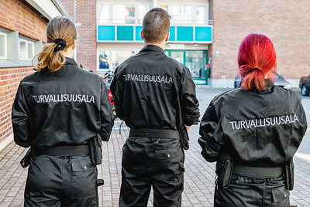
Pääsy- ja soveltuvuuskokeet
Alalle soveltuvuutta ja motivaatiota mittaavia
pääsy- ja soveltuvuuskokeita seuraavilla aloilla:
  Kasvatus- ja ohjaus
  Logistiikka
  Media- ja kuvallinen ilmaisu
  Metsä
  Sosiaali- ja terveys
  Turvallisuus
Hakija ei voi tulla valituksi koulutukseen, mikäli hän ei osallistu pääsy- tai soveltuvuuskokeeseen.
Lue lisää riveria.fi → pääsy- ja soveltuvuuskokeet
www.riveria.fi/hakijoille/yhteishaku/paasy-ja-soveltuvuuskokeet/

Slide 11
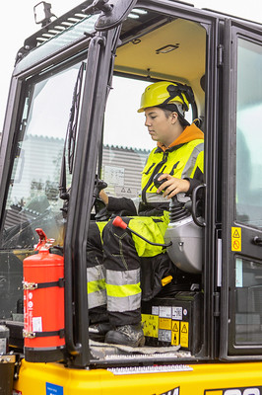
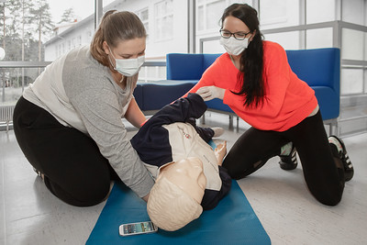
Terveydentila ja toimintakyky (SORA)
koulutukseen hakeutumisen vaiheessa huomioitava mahdolliset alakohtaiset terveydentilaan tai toimintakykyyn liittyvät vaatimukset
alalle hakeutuvan opiskelijan tulee olla terveydentilaltaan ja toimintakyvyltään kykenevä alan opintoihin sekä työpaikalla oppimiseen
varmistetaan, että asiakkaiden, potilaiden, muiden opiskelijoiden tai työntekijöiden turvallisuus ei vaarannu
mahdollisista ammatinvalintaan vaikuttavista terveydentilan ja toimintakyvyn pulmista tulee keskustella nuoren kanssa kotona sekä oman opinto-ohjaajan kanssa.
Tutkintokohtaiset terveydentilavaatimukset ammatillisessa koulutuksessa löytyvät Hakijan terveys ja toimintakyky – Opintopolku
Riverian opiskeluhuollon henkilöstö vastaa myös alakohtaisiin kysymyksiin.
Riverian aloista vaatimuksia seuraavissa:
Logistiikka; kuljetuspalveluiden osaamisala
Rakennusala; maanrakennuskoneenkuljetuksen osaamisala
Metsäala; metsäkoneenkuljetuksen ja puutavara-autokuljetuksen osaamisala
Kasvatus- ja ohjausalan perustutkinto
Sosiaali- ja terveysalan perustutkinto
Turvallisuusalan perustutkinto

Slide 12
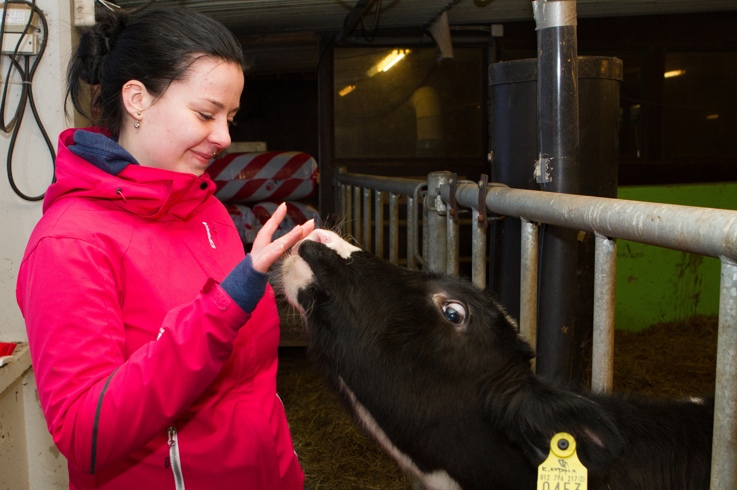
TUVA –tutkintokoulutukseen valmentava koulutus
TUVA-koulutusta järjestävät alueellamme Riverian lisäksi Joensuun kaupunki ja Luovi
Koulutuksen aikana opiskelija
  tarkentaa suunnitelmiaan jatko-opinnoista
  tutustuu eri aloihin
  parantaa opiskeluvalmiuksiaan
  korottaa peruskoulun arvosanoja (Jns TUVA)
  suorittaa lukiokursseja tai amiksen Y-aineita ”jo etukäteen”
  tarvittaessa myös parantaa suomenkielentaitoa (maahanmuuttajat)

Slide 13
Opistovuosi oppivelvollisille
Yhteisöllinen ja toiminnallinen koulutus oppivelvollisille Niittylahdessa
Opiskelu tapahtuu oppilaitoksessa, työelämässä ja erilaisissa projekteissa
Opinnot sisältävät:
  Arjen taidot ja elämänhallinta
  Opiskelutaitoja ja tulevaisuuden suunnittelua
  Vuorovaikutusta ja viestintää
  Matemaattisia perustaitoja
  Aktiivista kansalaisuutta
  Urasuunnittelua
  Huom! Ei opiskella y-aineita

Slide 14
Kiitos

Slide 15
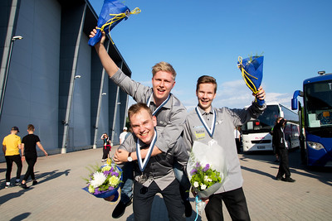
Unelmat todeksi
Taitajapolku
  Opintojen aikana tavoitteena Taitaja SM-kilpailut
Yrittäjyyspolku
  Yrittäjyyteen tähtääville
  Nuori Yrittäjä-toimintaa ja ProRiveria-vaihtoehto
Kansainvälisyyspolku
  Kieliopinnot ja mahdollisuus kansainväliseen työssäoppimiseen
Joensuun Urheiluakatemia
  Urheiluoppilaitoksen opiskelijoille tarjotaan mahdollisuus suorittaa osa ammatillisista ja yhteisistä opinnoista urheiluvalmennusta hyödyntäen
Väyläopintopolku
  Ammattikorkeakoulu- ja yliopisto-opintoja ammatillisen tutkinnon aikana
Kaksoistutkintopolku
  Ammatillisen tutkinnon ohessa opiskellaan yo-tutkintoon tähtääviä lukio-opintoja

Slide 16

HOKS – henkilökohtainen osaamisen kehittämissuunnitelma
Laaditaan opintojen alkuvaiheessa jokaiselle opiskelijalle yhdessä nimetyn omavalmentajan kanssa
  Kirjallisena opiskelijan Wilmassa, josta se on opiskelijan ja huoltajan luettavissa
  Laatimassa myös erityisopettaja ja/tai opinto-ohjaaja tarpeen mukaan
  HOKS auttaa:
    hahmottamaan tutkinnon rakennetta
    opintojen suunnittelussa, valintojen tekemisessä sekä
    opintojen etenemisen seurannassa
  Alaikäisen huoltajalla on mahdollisuus osallistua HOKSin laadintaan ja päivittämiseen.

Slide 17

Ohjaus ja opiskeluhuolto tukenasi
Nimetty omavalmentaja
Opinto-ohjaaja
Opettajat
Erityisopettaja
Ammatillinen ohjaaja
Kuraattori
Koulupsykologi
Opiskeluterveydenhoito

